Slide 1
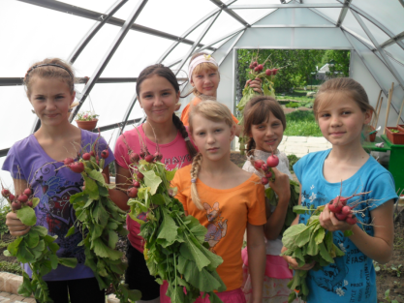
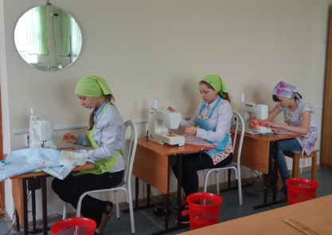
Государственное казенное общеобразовательное учреждение Краснодарского края специальная (коррекционная) школа-интернат ст-цы Крыловской
Тема: «Модернизация трудовых профилей в специальной (коррекционной) школе – успешная социализация учащихся с нарушениями интеллекта»
Авторы: Мартынова Елена Ивановна
Григорян Маргарита Анатольевна
Коврижкина Марина Викторовна
Назарова Наталья Егоровна
Стрежевский Геннадий Григорьевич

Slide 2
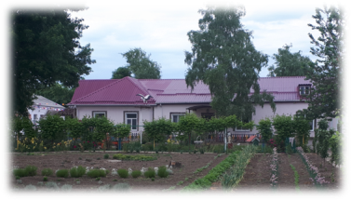
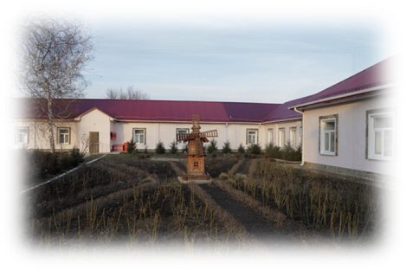
Тема: «Модернизация трудовых профилей в специальной (коррекционной) школе – успешная социализация учащихся с нарушениями интеллекта»
Цель: поиск эффективных путей социальной адаптации учащихся через трудовое обучение, включение детей с нарушениями интеллекта в социальную среду, приобщение к общественной жизни на уровне их психофизических возможностей
Гипотеза: Процесс трудового обучения является своеобразной моделью реальной трудовой деятельности (основной составляющей социальной адаптации) то, следовательно, при правильной организации трудового обучения социальная адаптация будет более успешной.

Slide 3
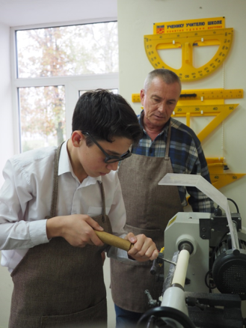
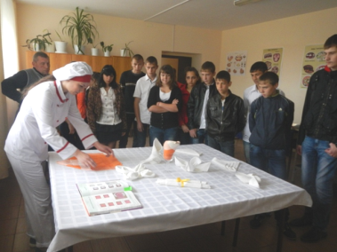
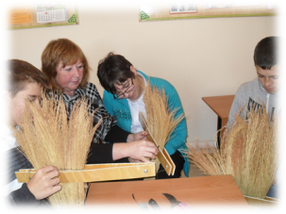
Основная идея: создание модели организации трудового обучения и воспитания, основанной на мотивирующей профориентационной работе, углублённая трудовой подготовке учащихся 10 класса, направленной на самозанятость при отсутствии возможности трудоустройства.
Задачи:
Профориентационная работа, мотивирующая к освоению профессиональных образовательных программ и к осознанной самостоятельной трудовой деятельности;
Модернизация трудовых профилей;
Создание действующей системы профессионально-трудовой подготовки, комплексной реабилитационной поддержки профессионального образования выпускников для лучшей их социализации;
Создание условий для коррекции, развития и формирования жизненно-важных компетенций в процессе трудовой подготовки;
Развитие форм социального партнерства, создание продуктивной системы взаимодействия;
Развитие учебно-опытного участка.

Slide 4
Механизм реализации проекта
1 этап - подготовительный 2017 г.
Анализ возможностей и условий для жизнеустройства выпускников;
2 этап – основной 2018-2020 гг.
Повышение профессиональной компетентности педагогических работников;
3 этап – итоговый 2021 г.
Анализ результатов реализации проекта;
Подведение итогов;
Определение задач
Диагностика профессиональных склонностей (тестирование на профориентацию);
Распространение опыта
Развитие учебно-опытного участка
Расширение социально-партнерский отношений;
Разработка и внедрение новой модели организации трудового обучения и воспитания, основанной на мотивирующей профориентационной работе, углублённая трудовой подготовке ;
Введение нового трудового профиля с углублённой трудовой подготовкой учащихся 10 класса, направленной на самозанятость при отсутствии возможности трудоустройства;
Реализация образовательных программ по трудовому обучению в партнерстве с сельскохозяйственными предприятиями, ИП;
Разработка методических и дидактических материалов по предметам трудовых профилей;

Slide 5
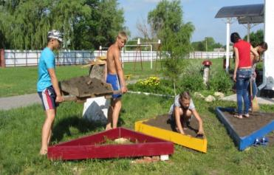
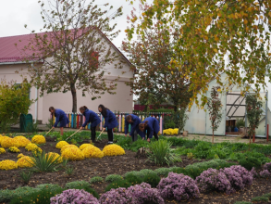
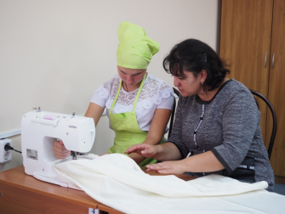
Трудовые профили:
1-4 классы:
Ручной труд;
5-9 классы:
Швейное дело;
Столярное дело;
Сельскохозяйственный труд;
10 класс:
Цветоводство и декоративное садоводство
Предметы трудового цикла:
Социально-бытовая ориентировка
Трудовое обучение в специальной (коррекционной) школе ставит своей целью подготовку работников физического труда. Но трудоустройство людей с ограниченными возможностями здоровья проблематично. Анализируя ситуацию жизнеустройства выпускников и потребность на рынке труда, коллектив школы-интерната ст-цы Крыловской ежегодно совершенствует внутреннюю систему трудового обучения и воспитания.
В первую очередь стоит задача по овладению учащимися базовыми учебными действиями, которые предусмотрены стандартами и частично соотносятся с понятием общетрудовых умений, с последующим получением рабочей специальности (профессии). Следующей важной задачей определено расширение профилей трудового обучения. Углублённая трудовая подготовка учащихся 10 класса по профилю «Цветоводство и декоративное садоводство», направленная на самозанятость при отсутствии возможности трудоустройства.

Slide 6
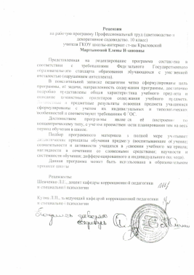
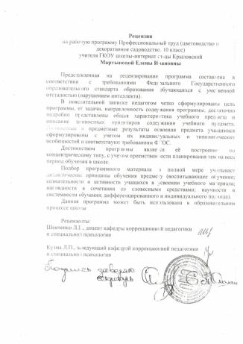
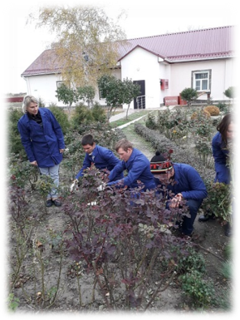
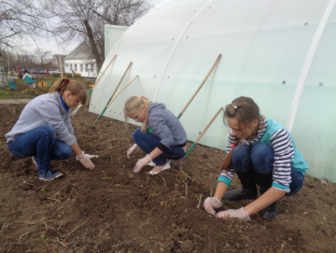
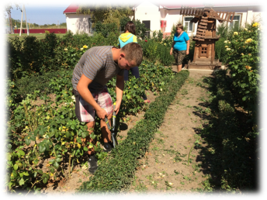
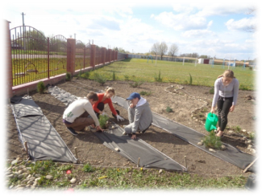
Продукты инновационной деятельности

Slide 7
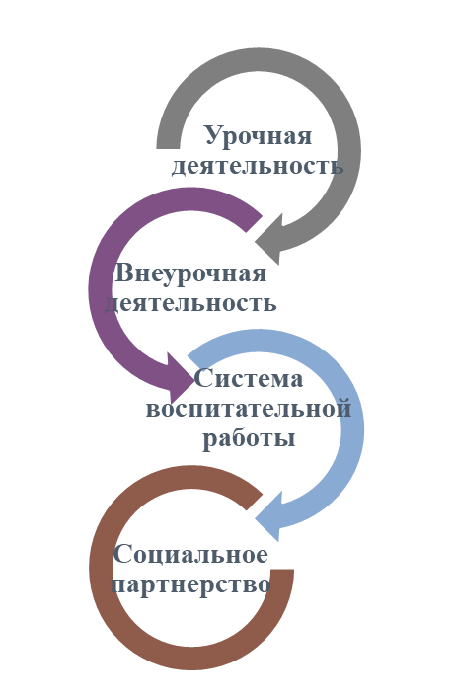
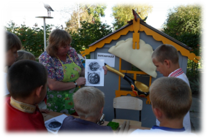
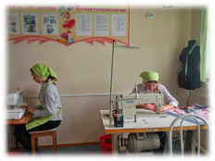
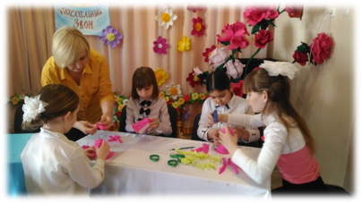
Разработана и реализуется модель организации трудового обучения и воспитания на уроках и во внеурочной деятельности

Slide 8
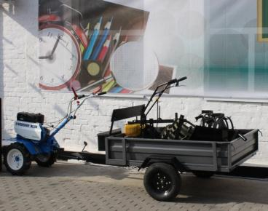
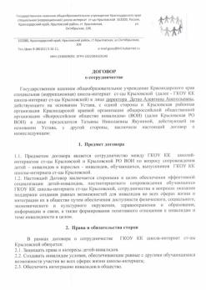
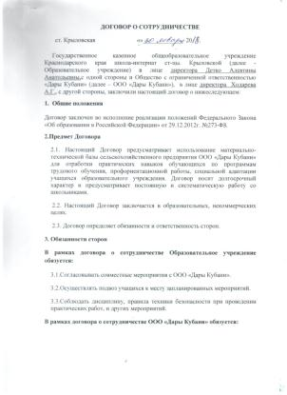
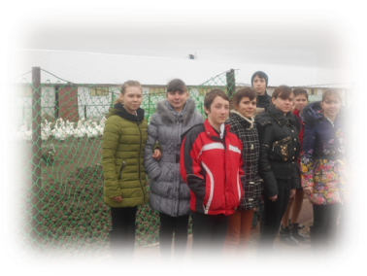
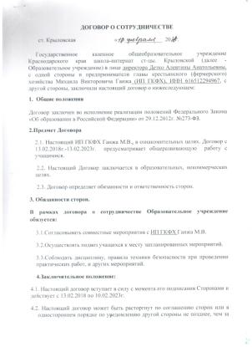
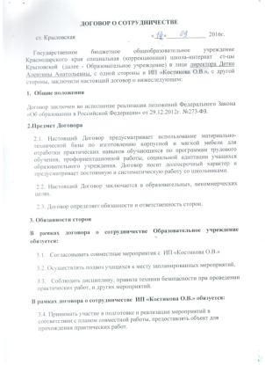
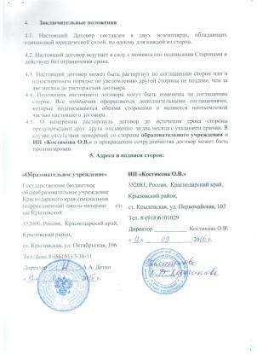
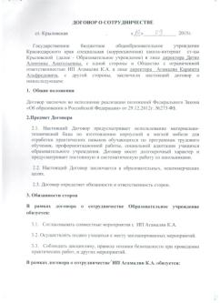
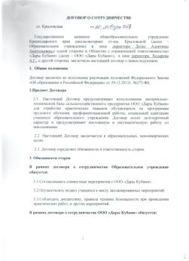
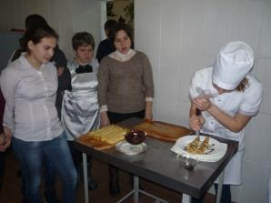

Slide 9
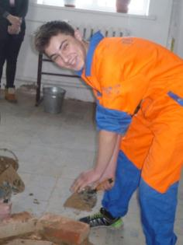
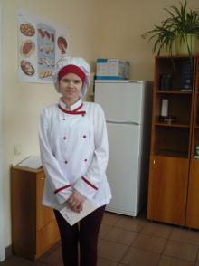
Учреждения профессионального образования, в которых
выпускники продолжают обучение:
ГКПОУ МТСР КК «Армавирский индустриальный техникум
для инвалидов»;
ГБПОУ КК «Ленинградский технический колледж»;
ГБПОУ КК «Павловский техникум профессиональных технологий»;
ГБПОУ КК «Ейский полипрофильный колледж»
Реализация трудовых профилей
2000 г./2010 г./2019 г.
2019 год
Сельскохозяйственный труд
Швейное дело
2010 год
Сельскохозяйственный труд
Столярное дело
2000 год
Швейное дело
Столярное дело
Столярное дело
Цветоводство и декоративное садоводство
Швейное дело
Сельскохозяйственный труд

Slide 10
Жизнеустройство выпускников 2019 год

Slide 11
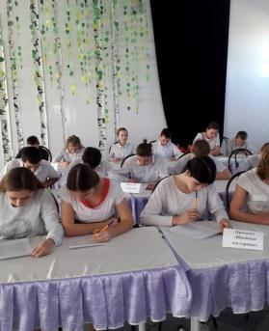
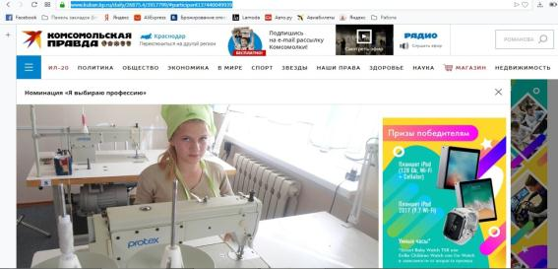

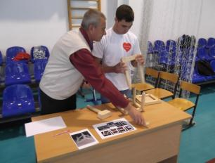
Всероссийская Акция-фотоконкурс для учащихся 1-11 классов «Школа без границ».
Организаторы: «Комсомольская правда» совместно с Минпросвещения России
Внутришкольные олимпиады по предметам трудового цикла
Участие в акции «Всероссийская профдиагностика» проводимой в рамках программы по развитию ранней профориентации «За собой»
Участие в муниципальном этапе конкурса «Формула успеха»

Slide 12
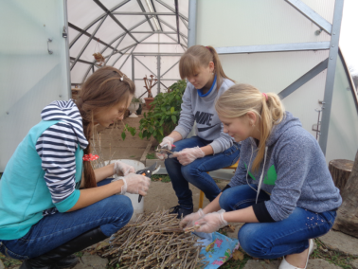
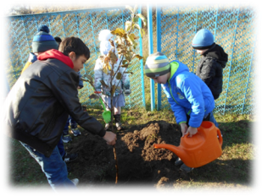
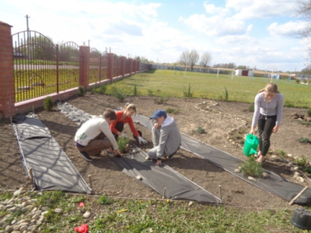
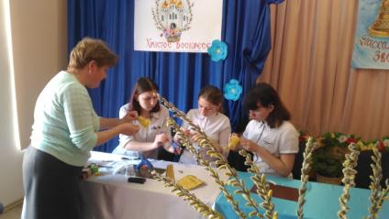
Реализация профориентационной работы

Slide 13
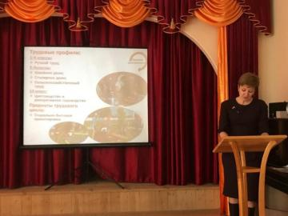
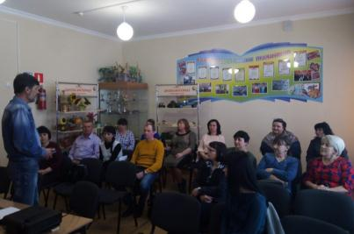
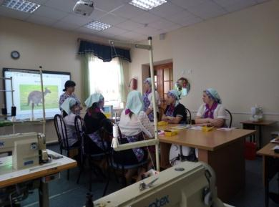
Диссеминационный районный семинар "Модернизация трудовых профилей в специальной (коррекционной) школе - успешная социализация учащихся с нарушениями интеллекта" 13 марта 2019 год
В работе районного семинара приняли участие 17 педагогов из общеобразовательных учреждений муниципального образования Крыловский район, руководитель и 3 специалиста МКУ «Центр методического и хозяйственного обеспечения МОО» администрации МО Крыловский район

Slide 14
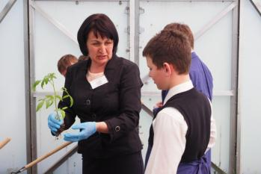
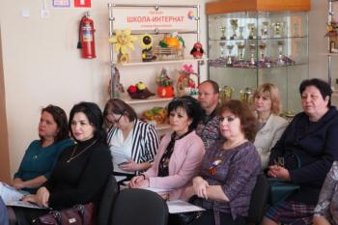
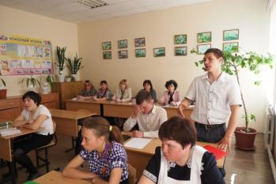
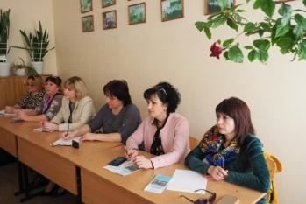
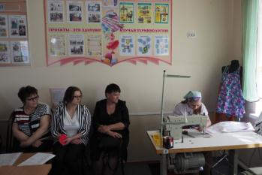
Диссеминационный зональный семинар «Модернизация трудовых профилей в специальной (коррекционной) школе - успешная социализация учащихся с нарушениями интеллекта» 23 апреля 2019 год
Участники семинара - педагоги и руководящий состав шести коррекционных школ края - посетили уроки столярного, швейного дела, сельскохозяйственного труда, цветоводства и декоративного садоводства, познакомившись с деятельностью школы по реализации проекта.

Slide 15
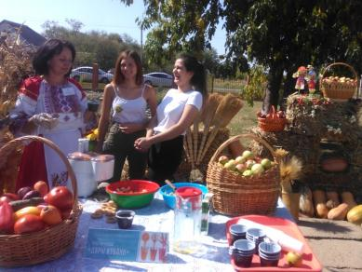
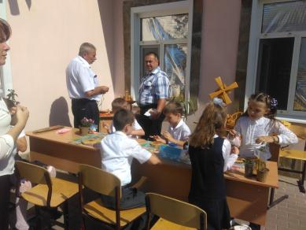
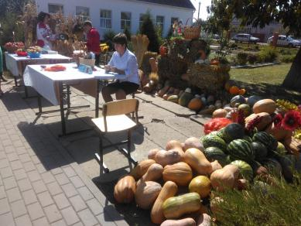
Тематический зональный семинар «АГРОКРАЙ», приуроченный ко Дню образования Краснодарского края 13 сентября 2019 года
Семинар был проведен в нетрадиционной форме, в виде общешкольного мероприятия на открытом воздухе с торжественным открытием, выступлением творческих детских коллективов школы и одновременным проведением 11 мастер-классов. Общее количество участников семинара составило 53 человека.

Slide 16





Целью семинара была трансляция опыта модернизации трудовых профилей; совершенствование форм работы с обучающимися с нарушением интеллекта по привитию необходимых трудовых умений и навыков в рамках жизненных компетенций; популяризация кубанских традиций, народных промыслов, аграрных профессий.

Slide 17
Спасибо за внимание!

